Slide 1

Refactorización de una Aplicación Django con Diseño Orientado a Objetos
Trabajo Práctico Integrador
Profesor: Gianluca Piriz
Materia: Programación Avanzada
Integrantes: Nahuel Dalesio, Darío Giménez y Federico Paál
LA ANTIGUA REVISTERÍA

Slide 2
Índice
Motivación
Análisis del Proyecto Original: "El Antes"
Proceso de Refactorización: "El Después"
Principios de POO y Patrones Aplicados
Demo en Vivo
Comparación de los Proyectos
Conclusiones

Slide 3
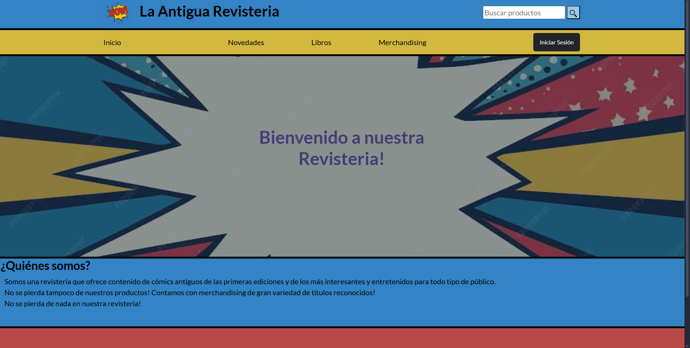
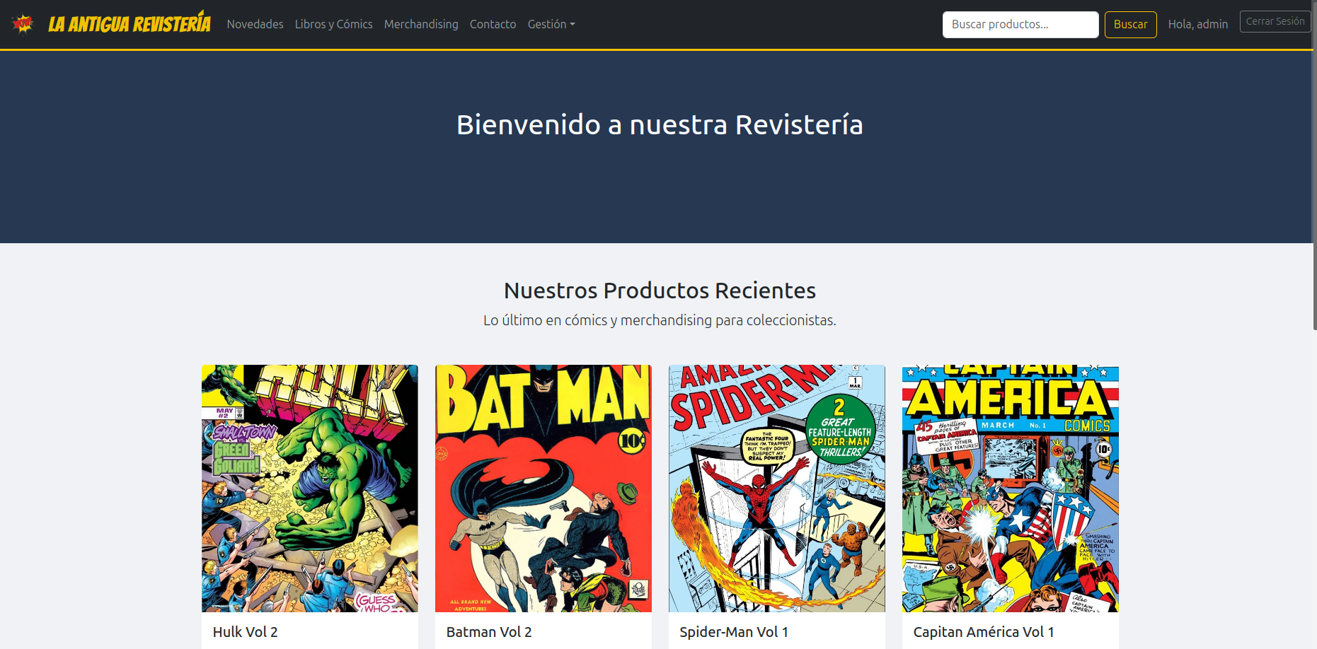
Motivación
De un Prototipo Funcional a una Aplicación Profesional
Nuestro objetivo es aplicar los conceptos de la materia para transformar un código repetitivo y difícil de mantener en una solución robusta y escalable.

Slide 4
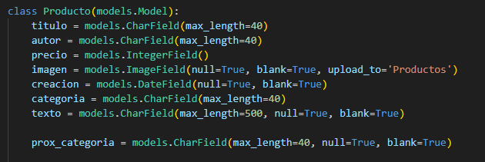
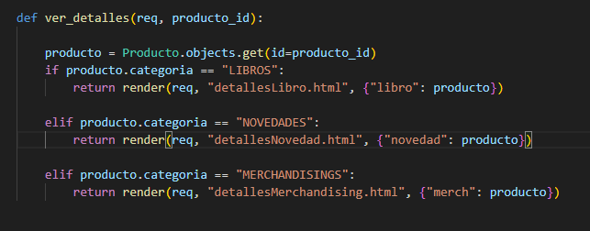
El Problema:
Código Duplicado en Modelos
Violación del Principio DRY
(Don't Repeat Yourself)
Teníamos una misma clase para categorizarla en distintas lo cual es una mala práctica debido a que hay baja cohesión y un alto acoplamiento.

Slide 5
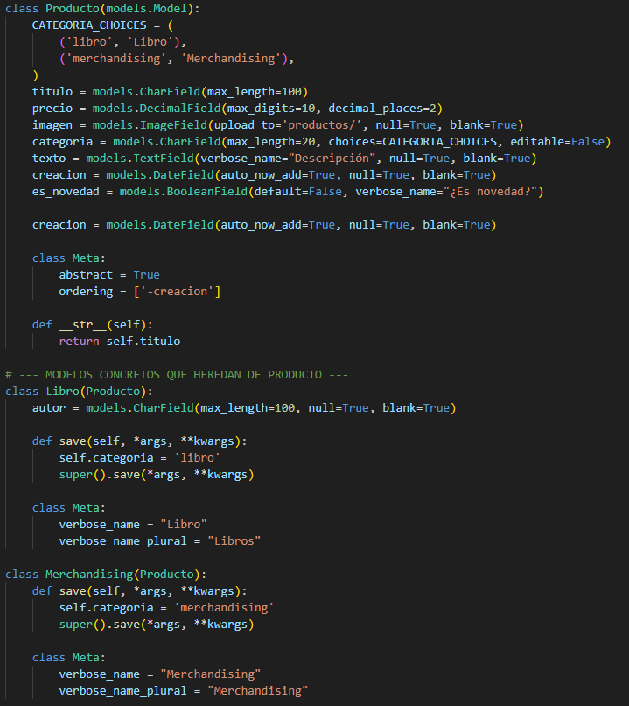
Solución con Herencia
Abstracción y Reutilización con Herencia
Producto
Libro
Merchandising
Creamos una clase base abstracta Producto que centraliza toda la lógica común.

Slide 6
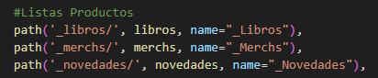
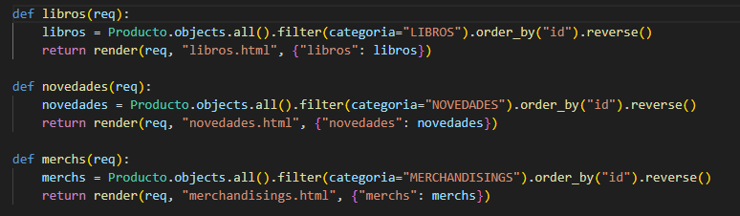
El Problema:
Vistas y URLs Repetitivas
Lógica Dispersa y Falta de Flexibilidad
En urls.py
En views.py
Una función y una URL para cada tipo de producto. Para añadir una nueva categoría, había que duplicar todo de nuevo.

Slide 7
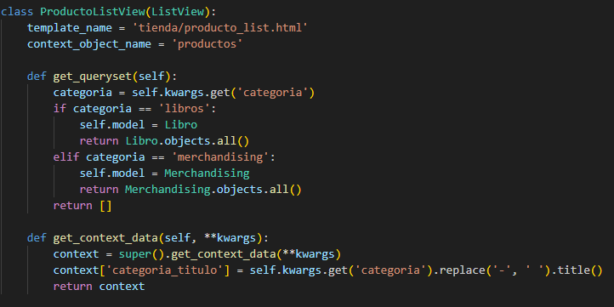
Solución con Polimorfismo y CBV
Una Vista para Gobernarlos a Todos
En urls.py
En views.py
Ahora, una única Vista Basada en Clase (CBV) maneja polimórficamente la solicitud. La vista se adapta según el parámetro de la URL, consultando el modelo correcto. Esto es escalable.

Slide 8
Encapsulamiento del Carrito
Agrupando Datos y Comportamiento
class Carrito
agregar()
restar()
limpiar()
guardar()
Toda la lógica del carrito está encapsulada en su propia clase. Las vistas no saben cómo funciona, solo qué puede hacer. Esto es encapsulamiento

Slide 9
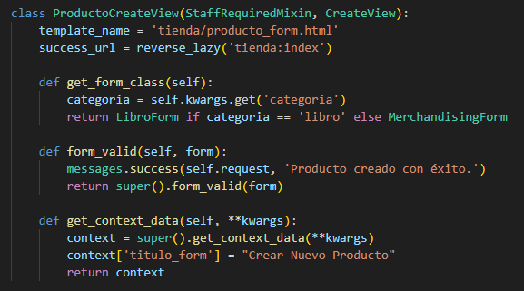
Reutilización de Código con Mixins
Control de Acceso Elegante
En lugar de repetir if user.is_staff en cada vista, creamos un Mixin que se puede 'mezclar' con cualquier vista para añadir la funcionalidad de autorización. Esto es composición sobre herencia.

Slide 10
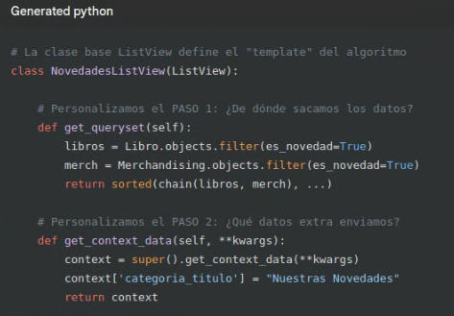
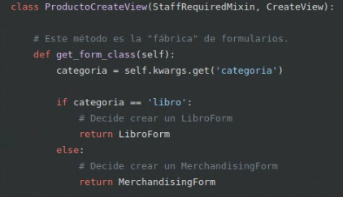
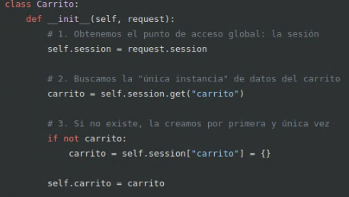
Patrones de Diseño en Acción
Aplicando Soluciones Probadas
Template Method
Factory
Singleton
Usamos patrones de diseño que el propio Django promueve para escribir código limpio.

Slide 11
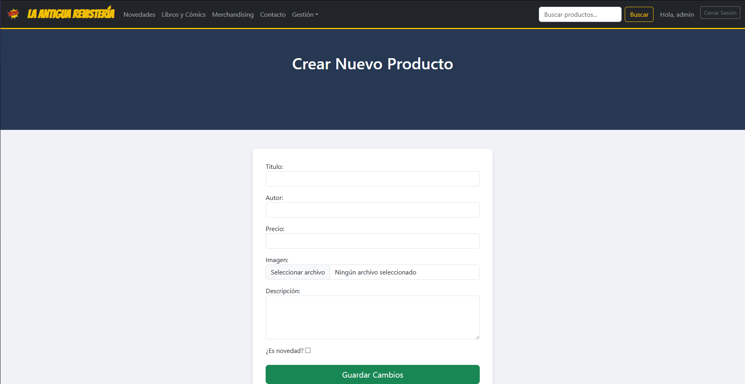
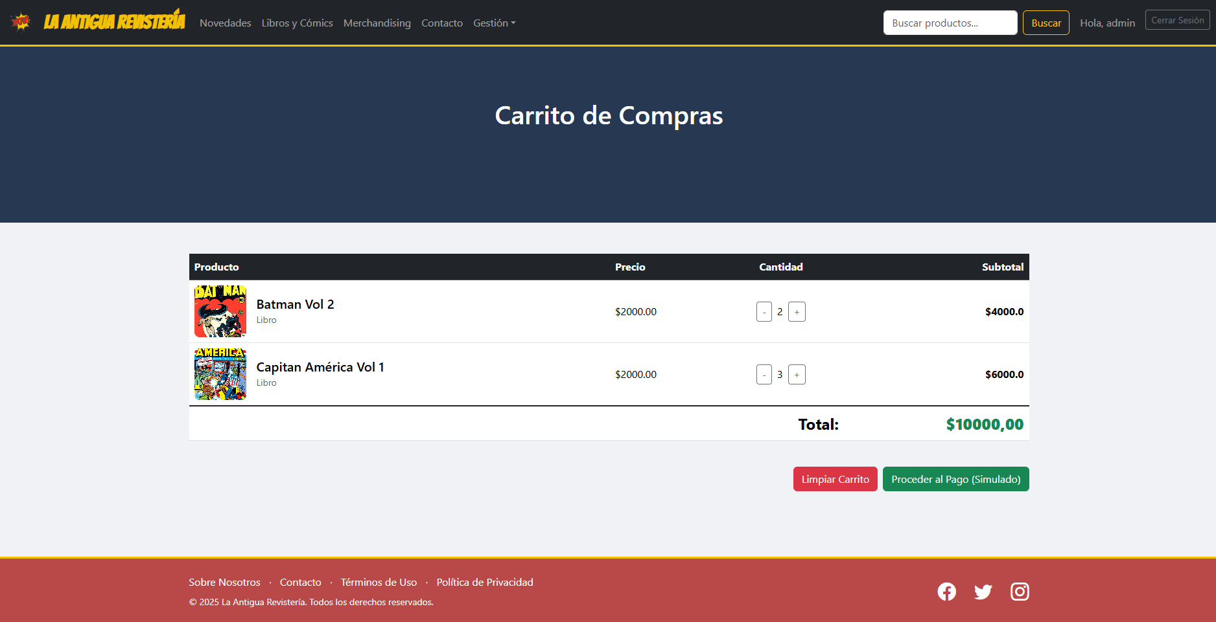
Demo en Vivo
Momento de mostrar la Web App
La Web App fue hecha en el framework de Django, donde se podrá observar mediante pruebas en vivo el correcto funcionamiento de este.
Creación de un producto
Carrito de Compras
Pantalla de Inicio

Slide 12
Resultados y Beneficios Obtenidos
Comparativa: Antes vs Después
Características | Proyecto Original | Proyecto Refactorizado
Código | Repetitivo y extenso | DRY y conciso
Mantenimiento | Difícil y propenso a errores | Fácil y seguro
Escalabilidad | Baja | Alta
Diseño | Funcional | Orientado a Objetos

Slide 13
Conclusiones del Proyecto
Lecciones Aprendidas
La POO y el DOO son esenciales para la calidad del software.
La herencia y el polimorfismo reducen drásticamente la duplicación.
Los patrones de diseño ofrecen soluciones elegantes a problemas recurrentes.
Refactorizar nos enseñó a identificar 'code smells' (malos olores en el código).

Slide 14
Conclusiones de la Cursada
Sobre la cursada:
La materia de Programación Avanzada nos permitió entender temas y conceptos para así adquirirlos y usarlos propiamente en el desarrollo de la cursada.
Gracias al aprendizaje, se pudo implementar dichos conceptos en tareas, trabajos y hasta en el parcial.
Además, Programación Avanzada también fue un complemento para otras materias de la tecnicatura.

Slide 15
Print(‘¡Gracias!’)
1
2
3
4
5

